Slide 1

Анализ результатов ВПР-23 в Отрадненском образовательном округе
Петрова С.Ю,
Учитель английского языка
ГБОУ СОШ №2
«ОЦ» с.Кинель-Черкассы
2023, август

Slide 2
ВПР по иностранным языкам в 2023 году –
7 класс – 04 апреля по 16 мая

Slide 3
2022-2023 учебный год
Английский язык:
7 класс – 678 чел из 22 школ

Slide 4
ВПР 7 класс
Перевод первичных баллов
по английскому языку
в отметки по пятибалльной шкале
Отметка по пятибалльной шкале | «2» | «3» | «4» | «5»
Первичные баллы | 0-12 | 13-20 | 21-26 | 27-30

Slide 5
Средний балл
Английский язык:
7 класс – 3.58, по журналу 3.9

Slide 6
Максимальное количество первичных баллов
Английский язык:
7 класс – 4 чел

Slide 7
Распределение участников по полученным по отметкам
7 английский
Группы участников | Факт. численность участников | Распределение участников по баллам
 |  | «2» |  | «3» |  | «4» |  | «5»
 |  | чел | % | чел | % | чел | % | чел | %
Отрадненский образовательный округ | 678 | 26 | 3.8 | 312 | 46 | 256 | 37.8 | 84 | 12.4
Самарская область | 27945 | 2118 | 7.58 | 11575 | 41.42 | 10099 | 36.14 | 4153 | 14.86
Российская Федерация | 1264429 | 201297 | 15.92 | 557234 | 44.07 | 378191 | 29.91 | 1278341 | 10.11

Slide 8
Наибольшая доля участников, получивших за ВПР отметку «5» -английский язык 7 класс
ГБОУ гимназия " ОЦ Гармония" г.о.Отрадный – 16,42%
ГБОУ СОШ с.Виловатое – 12.5%,
ГБОУ СОШ №8 г.о.Отрадный – 15.65%,
ГБОУ СОШ с.Березняки -71.43%
ГБОУ СОШ с. Беловка – 16.67%
ГБОУ СОШ "ОЦ" с.Кротовка – 27.59%
ГБОУ ООШ пос. Подгорный – 25%
ГБОУ СОШ "ОЦ" с.Съезжее – 16.67%

Slide 9
ОУ, показавшие самое высокое качество обучения, % (англ. яз. 7 кл)
ГБОУ СОШ с.Виловатое – 87.5%
ГБОУ СОШ "ОЦ" с.Кротовка – 86,2%
ГБОУ СОШ с.Березняки – 85,7%
ГБОУ ООШ с.Беловка-83%
Самарская обл – 51%

Slide 10
Анализ выполнения отдельных заданий (достижение планируемых результатов в соответствии с образовательной программой), %
Блоки ПООП обучающийся научится / получит возможность научиться или проверяемые требования (умения) в соответствии с ФГОС | Макс балл | Отрадн округ | Самарская обл
1. 1. Аудирование с пониманием запрашиваемой информации в прослушанном тексте. | 5 | 67.6 | 63.9
2. 2. Осмысленное чтение текста вслух. | 2 | 62.9 | 64.5
3K1. Говорение: монологическое высказывание на основе плана и визуальной информации. | 2 | 60.5 | 64.2
3K2. Говорение: монологическое высказывание на основе плана и визуальной информации. | 2 | 56.9 | 58.6
3K3. Говорение: монологическое высказывание на основе плана и визуальной информации. | 2 | 44.1 | 49.5
3K4. Говорение: монологическое высказывание на основе плана и визуальной информации. | 2 | 45.7 | 51
4. 4. Чтение с пониманием основного содержания прочитанного текста. | 5 | 73.5 | 74,8
5. 5. Навыки оперирования языковыми средствами в коммуникативно значимом контексте: грамматические формы. | 5 | 57.1 | 68,2
6. 6. Навыки оперирования языковыми средствами в коммуникативно значимом контексте: лексические единицы. | 5 | 65.1 | 67.6

Slide 11
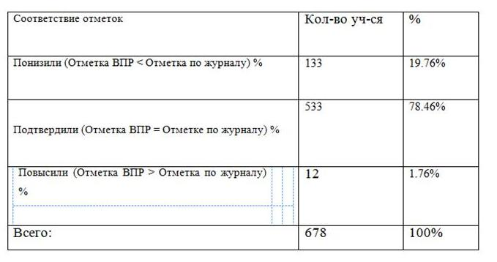
Соответствие отметок за выполненную работу и оценок по журналу англ яз 7 класс
Самарская область | 22.25 | 74.02 | 3.72

Slide 12
Снижение результатов выполнения ВПР в сравнении с отметками по журналу (выше 22%), ОУ:
- ГБОУ ООШ с.Тростянка-66.67%
- ГБОУ СОШ с.Богатое-24.24%
- ГБОУ СОШ №6 г.о.Отрадный-35.82%
- ГБОУ СОШ №10"ОЦ ЛИК" г.о.Отрадный-44.94%

Slide 13
Доля обучающихся, повысивших результаты по ВПР (выше среднего значения по округу – 1,76 %), ОУ
- ГБОУ СОШ "ОЦ" с.Кротовка-4.17%
- ГБОУ СОШ №6 г.о.Отрадный-5.97%
-ГБОУ СОШ №3 с.Кинель-Черкассы-4.17%

Slide 14
Анализ соответствия отметок за выполненную проверочную работу и итоговых школьных отметок по Отрадненскому округу показывает, что результаты ВПР по английскому языку более чем на 78% соответствуют текущей успеваемости обучающихся 7-х классов в 17 ОУ

Slide 15
Выводы:
изучить образцы и описания проверочных работ, размещенных на сайте ФГБУ «ФИОКО» и критерии их оценивания;
- включить в проверочные работы задания в формате ВПР для диагностики уровня усвоения материала (после прохождения каждого раздела программы);
- включить задания, вызвавшие наибольшие затруднения у обучающихся, в дидактические материалы уроков;
- вести учет выявленных пробелов для адресной помощи в ликвидации западания тем у обучающихся;
- на основе проведенного анализа результатов ВПР администрацией ОО (школьного УМО) полученных результатов разработать индивидуальные маршруты для учащихся с низкими результатами выполнения ВПР.

Slide 16
Спасибо за внимание!

